Slide 1
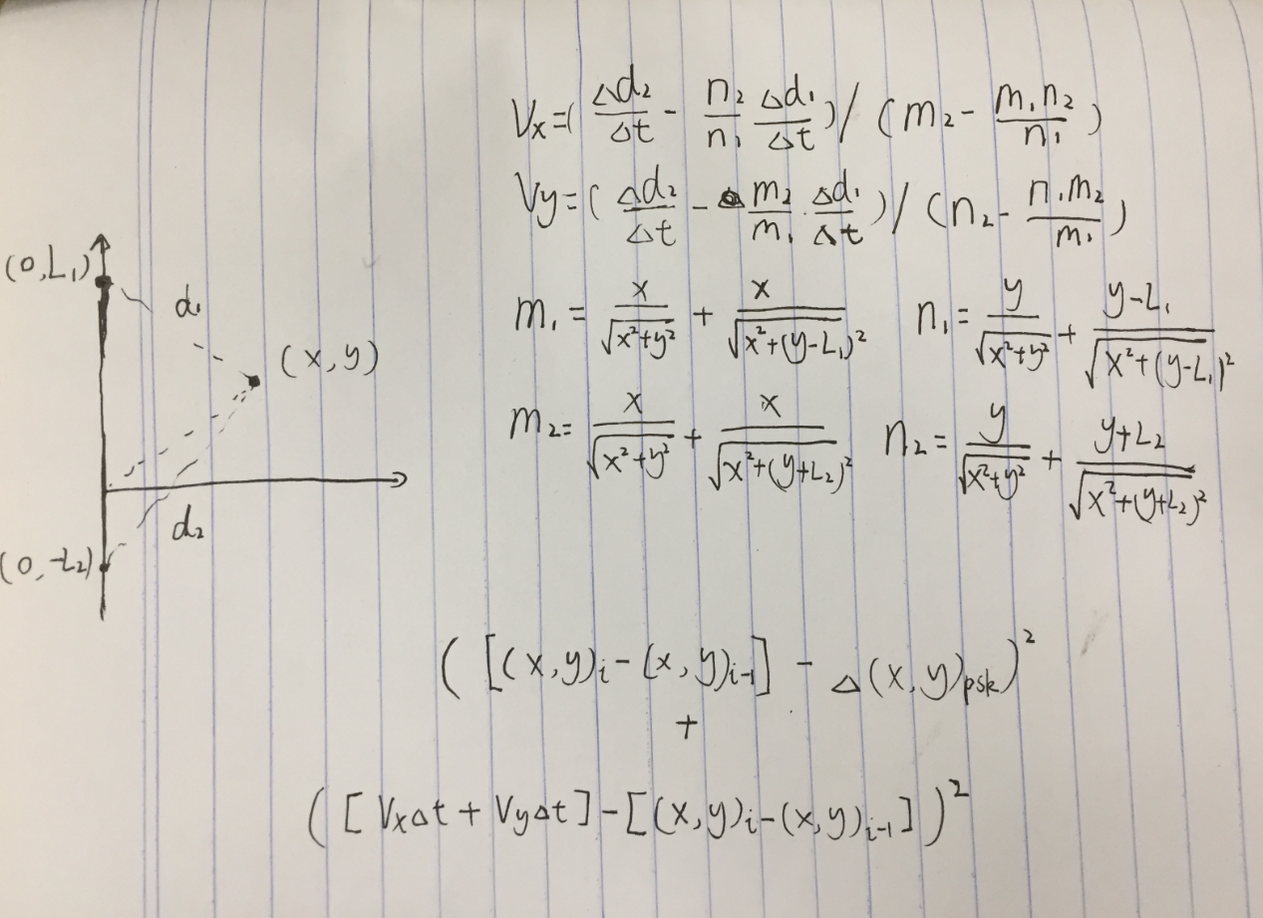
多普勒与PSK测距相互验证

